Slide 1
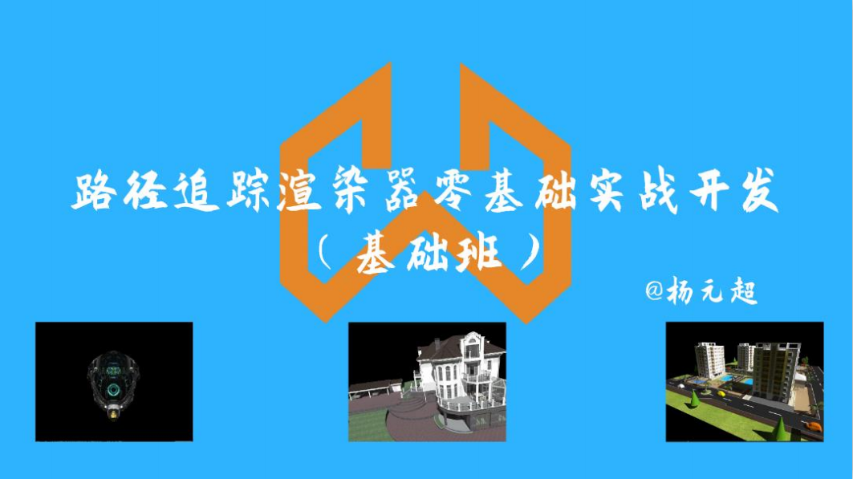
z
Notes:
ss

Slide 2
第二十四节课： 半球内生成随机方向

Slide 3
为什么要学习本课
主问题：如何生成半球内一个采样方向
主问题：如何生成球坐标系上的一个采样方向
任务：实现“生成球坐标系上的一个点”，并验证准确性
任务：将球坐标系上生成的点可视化
主问题：如何将采样方向从球坐标系转换到半球面的坐标系
任务：实现“坐标系转换”

Slide 4
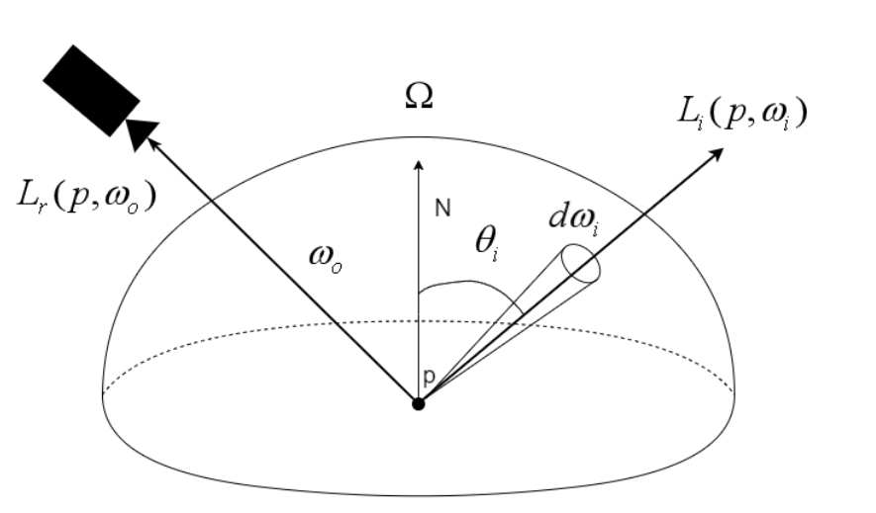
为什么要学习本课？
回顾第二十二节课：路径追踪 - sample1函数是用来做什么的？
本课会实现路径追踪中的sample1函数
开始回答 - 自学 - 展学
在半球内生成一个随机方向，作为采样方向

Slide 5
主问题：如何生成半球内一个采样方向

Slide 6
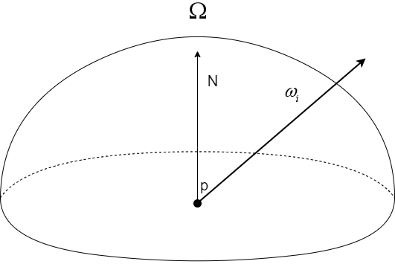
主问题：如何生成半球内一个采样方向
采样方向是一个单位向量吗？
如何生成该单位向量？
开始回答 - 自学 - 展学
1、生成半球面上的一点，用它减去p点即得到一个采样向量
2、将其除以向量的长度，得到一个单位向量

Slide 7

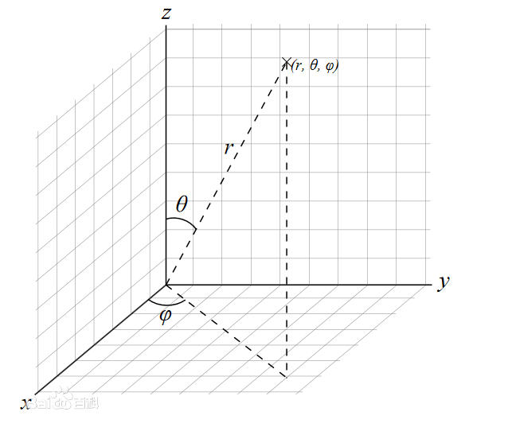
主问题：如何生成半球内一个采样方向
如何生成半球面上的一点？
开始回答 - 自学 - 互学 - 展学
可以根据球坐标公式得到球坐标系上的一点，但是该点并不是我们要生成的点！
所以需要进行坐标系转换：
1、生成球坐标系上的一点（r为1，从而使第2步得到单位向量）
2、用该点减去原点，得到球坐标系上的一个单位向量
3、将该单位向量从球坐标系转换到半球面的坐标系
坐标系转换
坐标系转换

Slide 8
主问题：如何生成球坐标系上的一个采样方向

Slide 9
主问题：如何生成球坐标系上的一个采样方向
球坐标的公式为（r为1）：
需要 和 才能计算出球坐标
如果知道 和 ，如何生成这两个值呢？
开始回答 - 自学 - 展学
使用逆变换算法来生成（请回顾第二十节课：逆变换算法）

Slide 10
主问题：如何生成球坐标系上的一个采样方向
假设采样方向在半球内均匀分布，如何计算 和 呢？ - （请回顾第十五节课->立体角->立体角的推导） 提示： - 如何根据 得到 ？ 提示： - 如何根据 得到 和 ?
开始回答 - 自学 - 互学 - 展学

Slide 11
主问题：如何生成球坐标系上的一个采样方向
已知 和 ，并且生成了两个均匀分布的随机数 和 ，通过逆变换算法计算出来的 和 是多少？
点的球坐标是多少？
该点减去原点（值不变）后，得到采样方向
开始回答 - 自学 - 展学

Slide 12
结学
假设采样方向在半球内均匀分布，如何生成球坐标系上的一个采样方向？
开始回答 - 自学 - 展学

Slide 13
任务：实现“生成球坐标系上的一个点”，并验证准确性
请实现“生成球坐标系上的一个点”的算法
请使用蒙特卡洛方法计算 在半球面上的积分（实际上就是计算“点的z坐标的立方在半球面上的积分”）
结果应该接近1.5708
计算方法请请回顾第十九节课：概率论基础与蒙特卡罗积分->任务：使用蒙特卡洛方法计算积分
开始回答 - 自学 - 展学

Slide 14
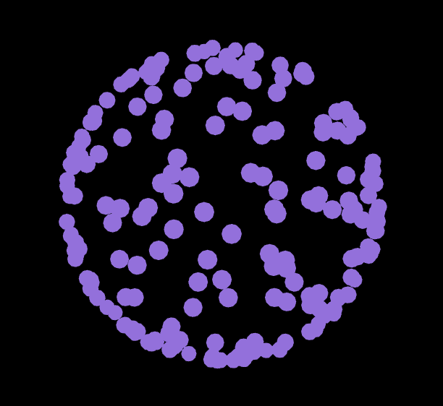
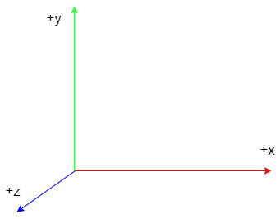
任务：将球坐标系上生成的点可视化
请随机在球坐标系上生成200个点，使用three.js将其绘制出来
所有的点组成了一个半球吗？
点在半球内是均匀分布吗？
半球的法线方向是Z轴吗？
开始回答 - 自学 - 展学
球坐标系的基向量如图所示：

Slide 15
主问题：如何将采样方向从球坐标系转换到半球面的坐标系

Slide 16

主问题：如何将采样方向从球坐标系转换到半球面的坐标系
如何进行采样方向的坐标系转换？(球坐标系的z轴与法线N对应) 提示：请回顾第七节课：视图变换->两个坐标系之间的坐标变换
开始回答 - 自学 - 展学
1、构建半球面坐标系的3个基向量t、b、n
2、进行采样方向的坐标系转换：
因为这里是变换方向，所以不需要位移！
坐标系转换

Slide 17
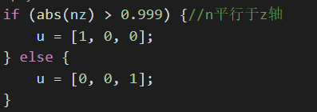
主问题：如何将采样方向从球坐标系转换到半球面的坐标系
如何构建半球面坐标系的3个基向量t、b、n？（请回顾第七节课：视图变换->视点坐标系）
现在只有基向量n，能直接推出另外两个基向量吗？
还需要知道什么？
如何构建该向量？
如何推出另外两个基向量？
开始回答 - 自学 - 互学 - 展学
需要知道一个与n不平行的向量u

Slide 18
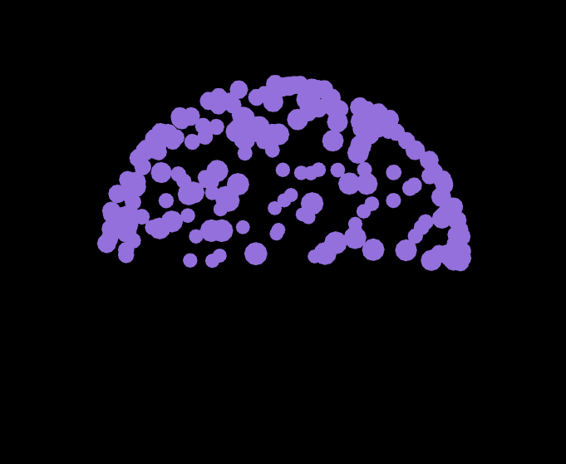
任务：实现“坐标系转换”
请在算法中加入坐标系转换的逻辑
请修改可视化程序，绘制出“半球面的坐标系上生成的200个点”（N为[0,1,0]）
开始回答 - 自学 - 展学

Slide 19
结学
如何将采样方向从球坐标系转换到半球面的坐标系？
开始回答 - 自学 - 展学
1、构建半球面坐标系的3个基向量t、b、n
2、进行采样方向的坐标系转换：

Slide 20
总结

Slide 21
总结
您学到了什么？ - 回答所有的主问题
开始回答 - 自学 - 展学

Slide 22
学生提问考老师

Slide 23
老师提问考学生

Slide 24
【RAY TRACING THE REST OF YOUR LIFE 超详解】 光线追踪 3-5 random direction & ONB
Global Illumination and Path Tracing: a Practical Implementation
7.Generating Random Directions

Slide 25
无

Slide 26
作业
无

Slide 27
下节课预告
实现路径追踪

